Slide 1

秘
技
IQ LIGHT心法
北興科技中心楊心淵
Chiayi Pei Shin
Maker Education and Technology Center

Slide 2
IQ LIGHT由來
1972年，丹麥設計師Holger Strøm
單一的組件創造出的立體燈飾
新北市福營國中蔡煜騰老師分享
110V可調光

Slide 3
北興科技中心修正版本
安全5V，隨手可得
觸控電路取代TRIAC調光電路
結合生科電子電路教學
燈座設計

Slide 4
IQ LIGHT心法
5+
5+
10+
5+
5+

Slide 5
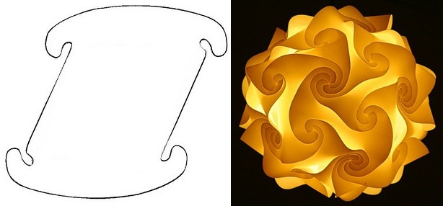
IQ light版型
香菇頭
水桶腰
香菇頭是凸的
水桶要藏起來

Slide 6
正面
向右看
正+

Slide 7
反面
向左看
反面-

Slide 8
第一層5+
香菇頭配水桶腰
香菇頭是凸的
水桶要藏起來

Slide 9
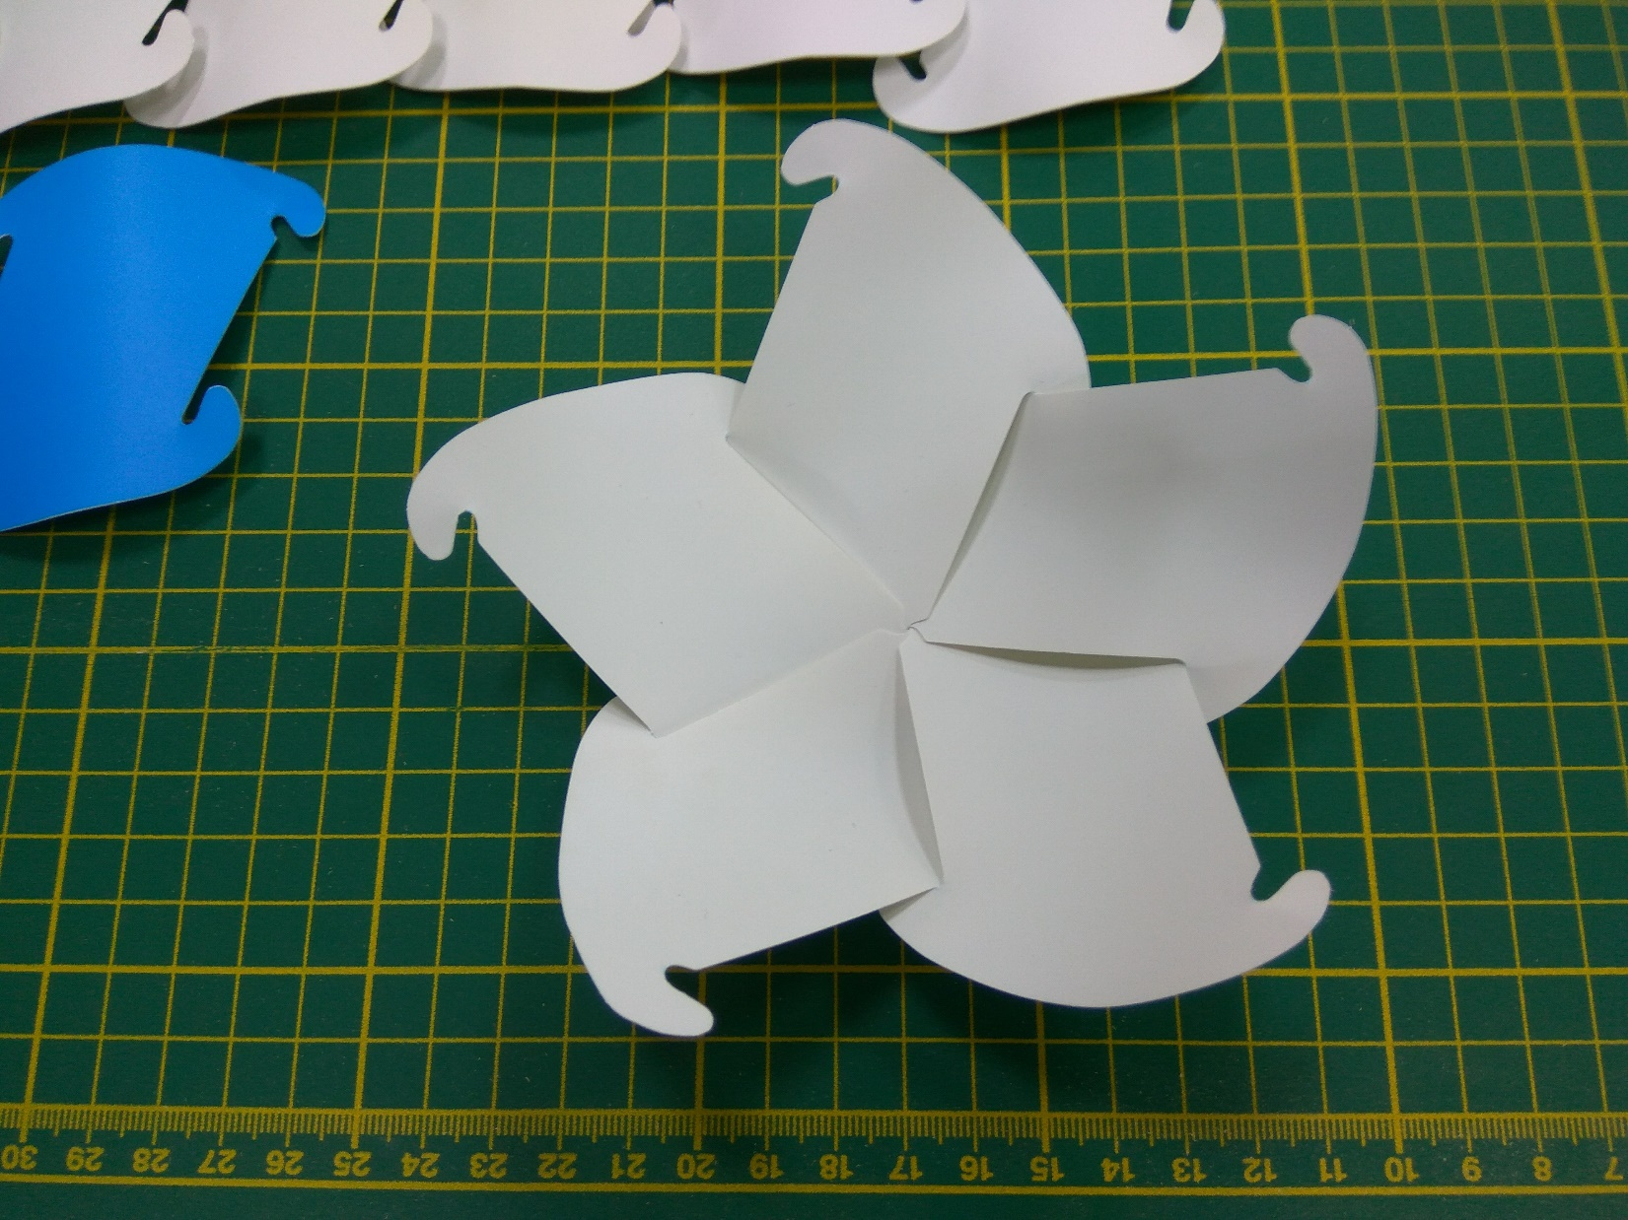

Slide 10
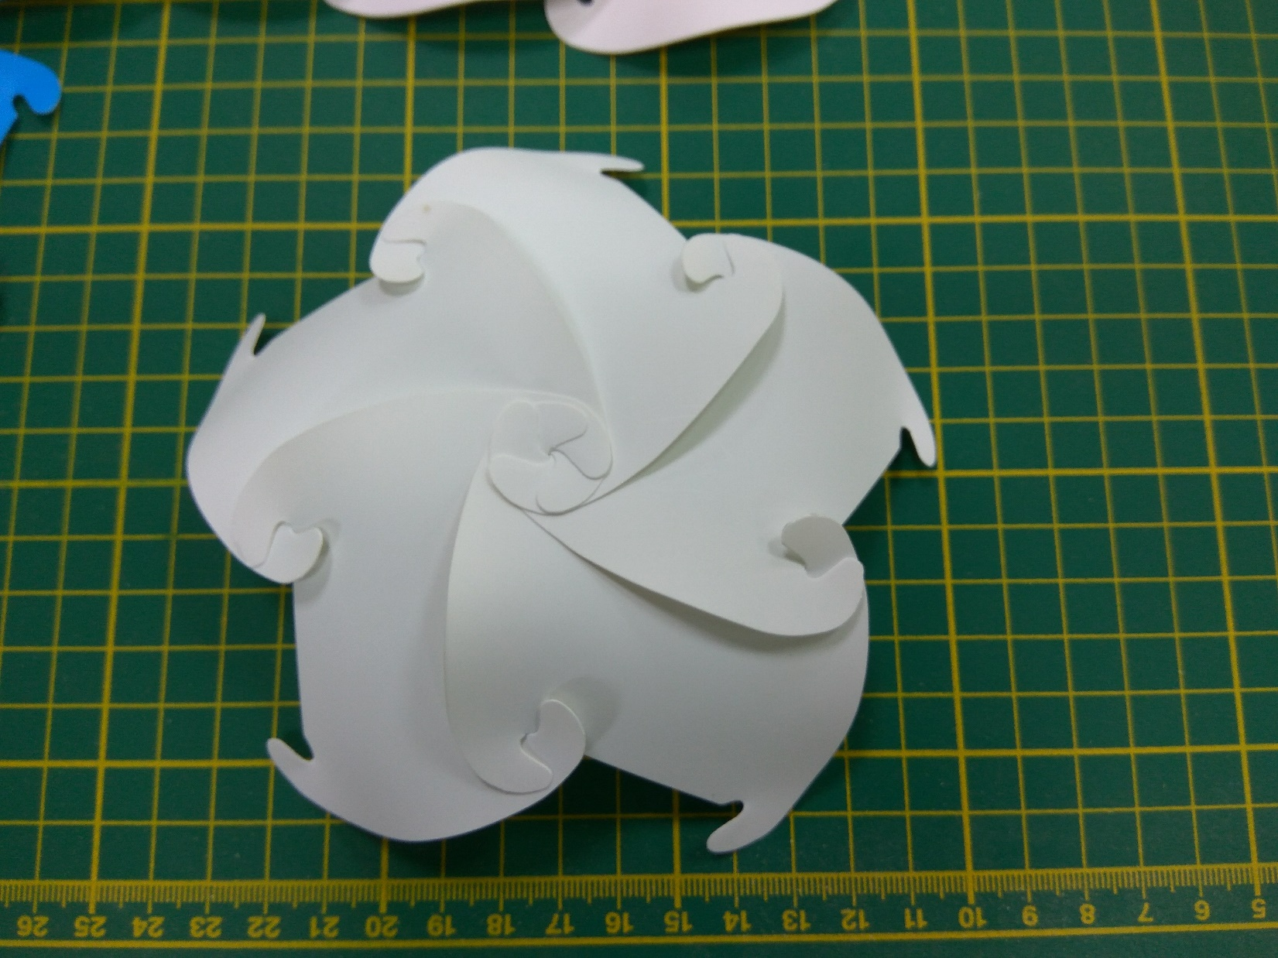

Slide 11
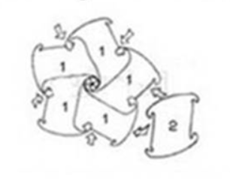
第二層5+
香菇頭配水桶腰
香菇頭是凸的
水桶要藏起來
五星缺口

Slide 12
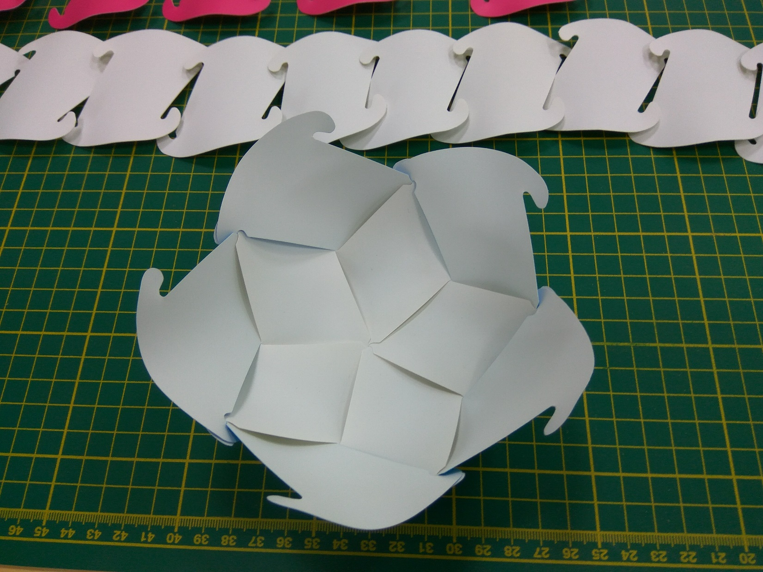

Slide 13
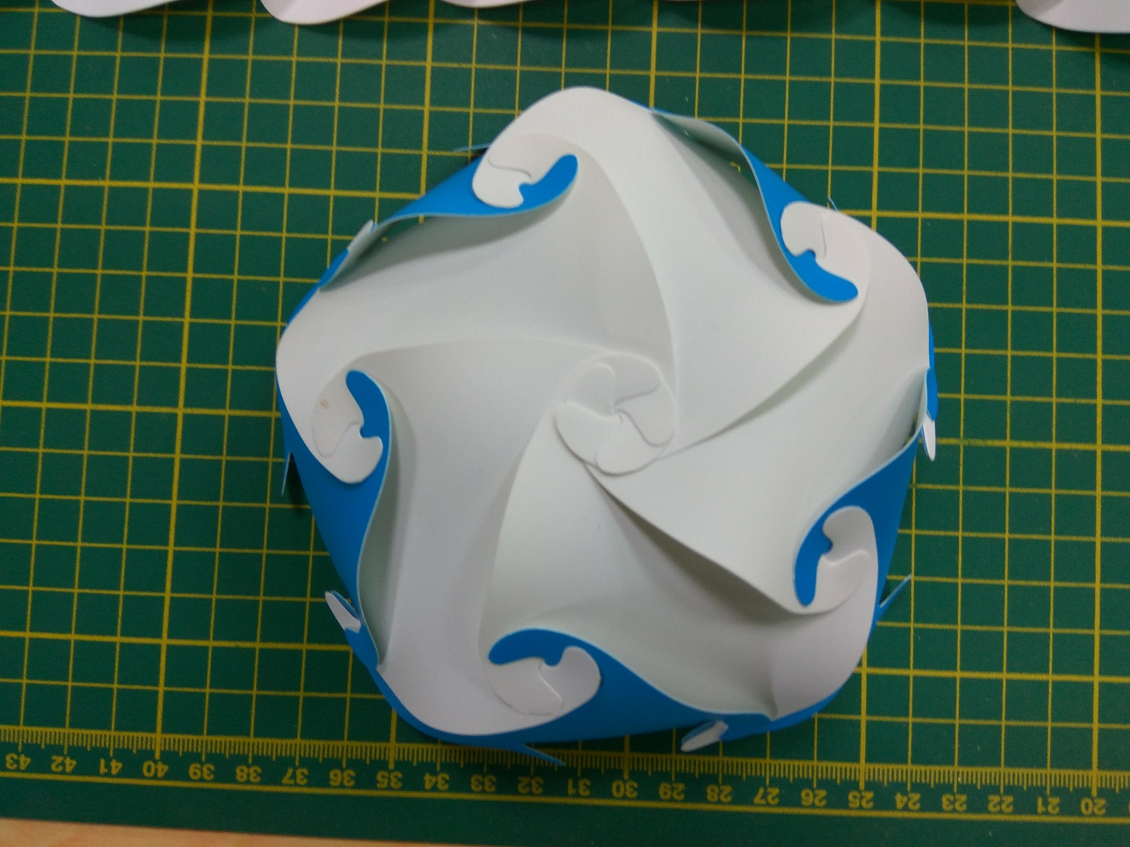

Slide 14
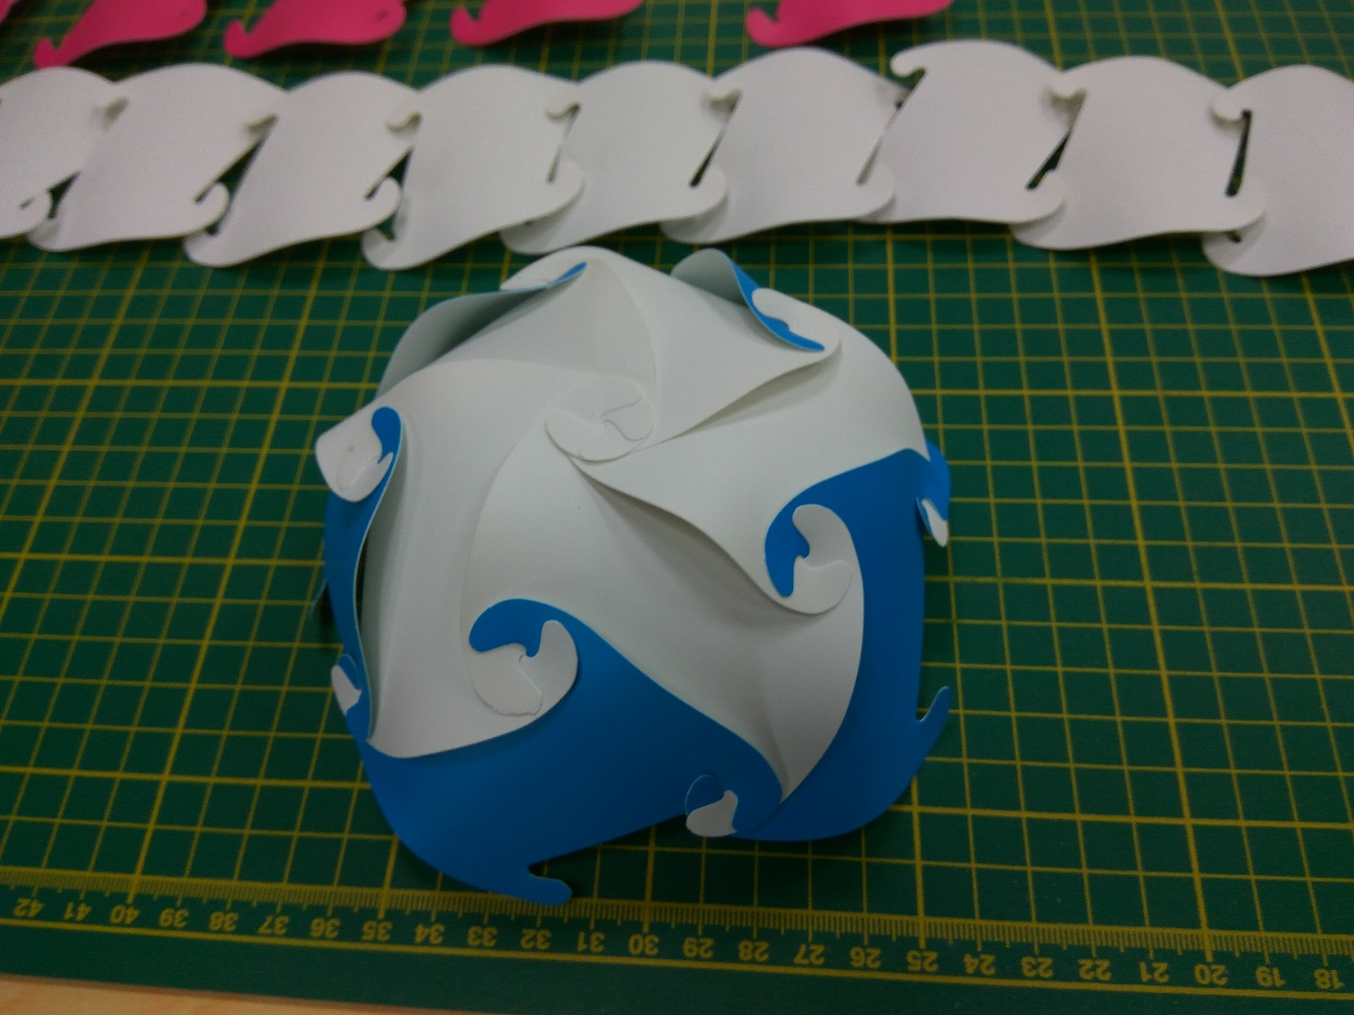

Slide 15
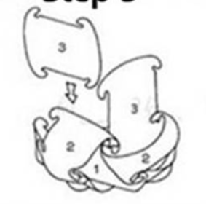
第三層10+
香菇頭配水桶腰
香菇頭是凸的
水桶要藏起來
一個垂直、一個水平

Slide 16
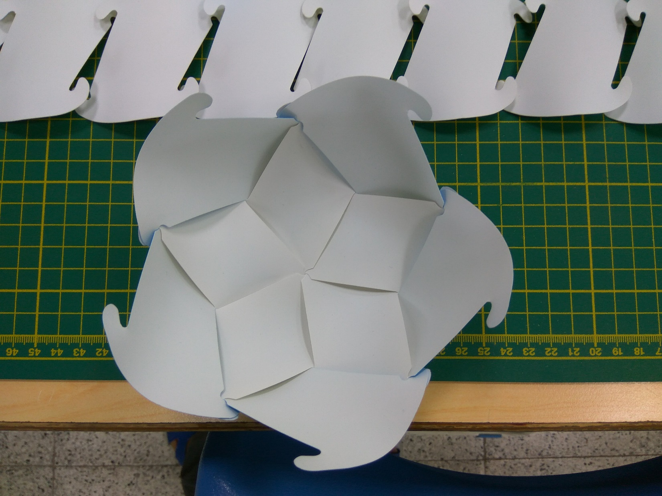

Slide 17
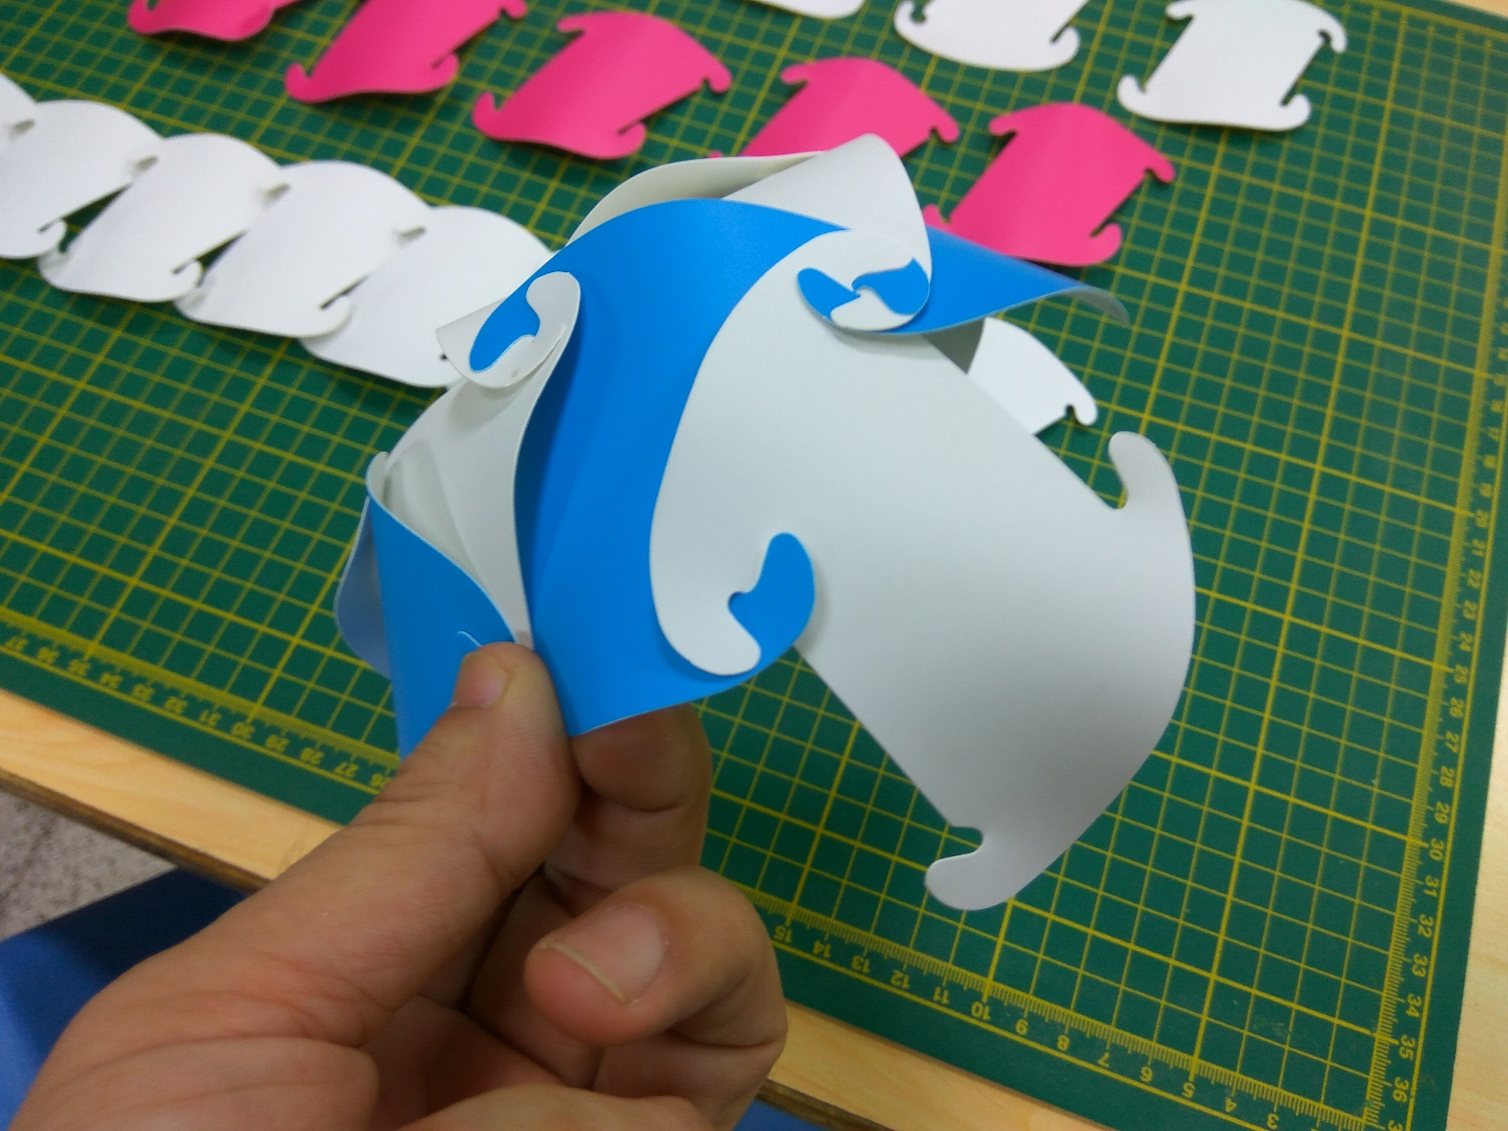

Slide 18
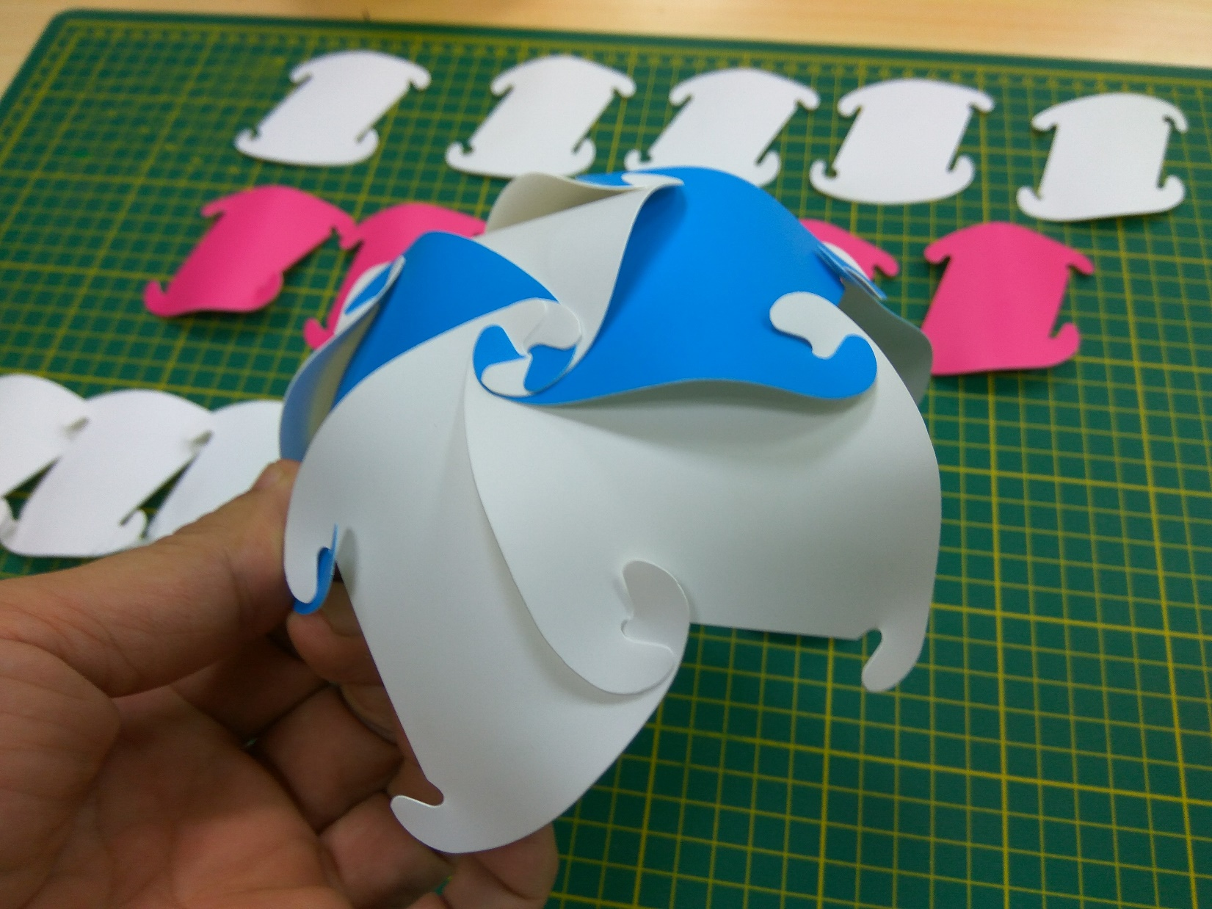

Slide 19
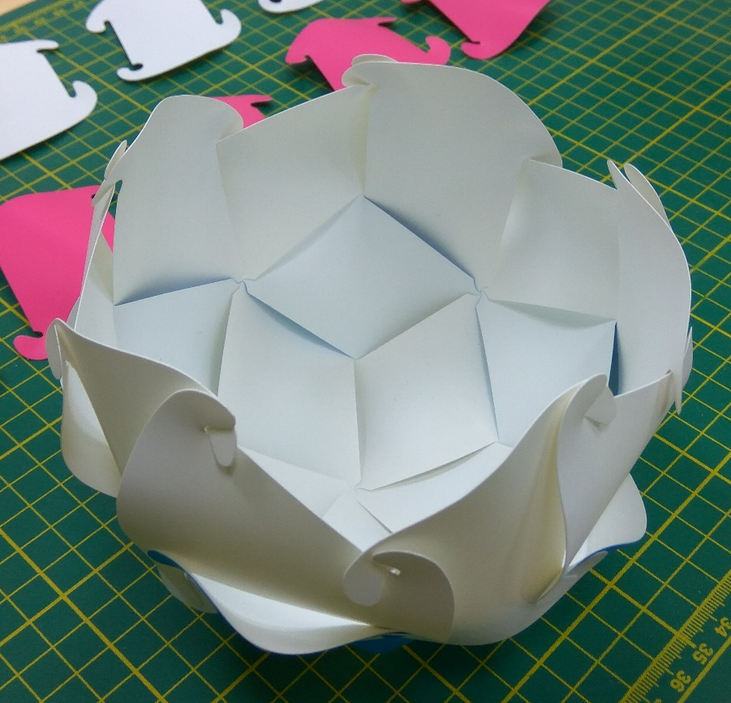
第四層5+
香菇頭配水桶腰
香菇頭是凸的
水桶要藏起來
五個缺口

Slide 20
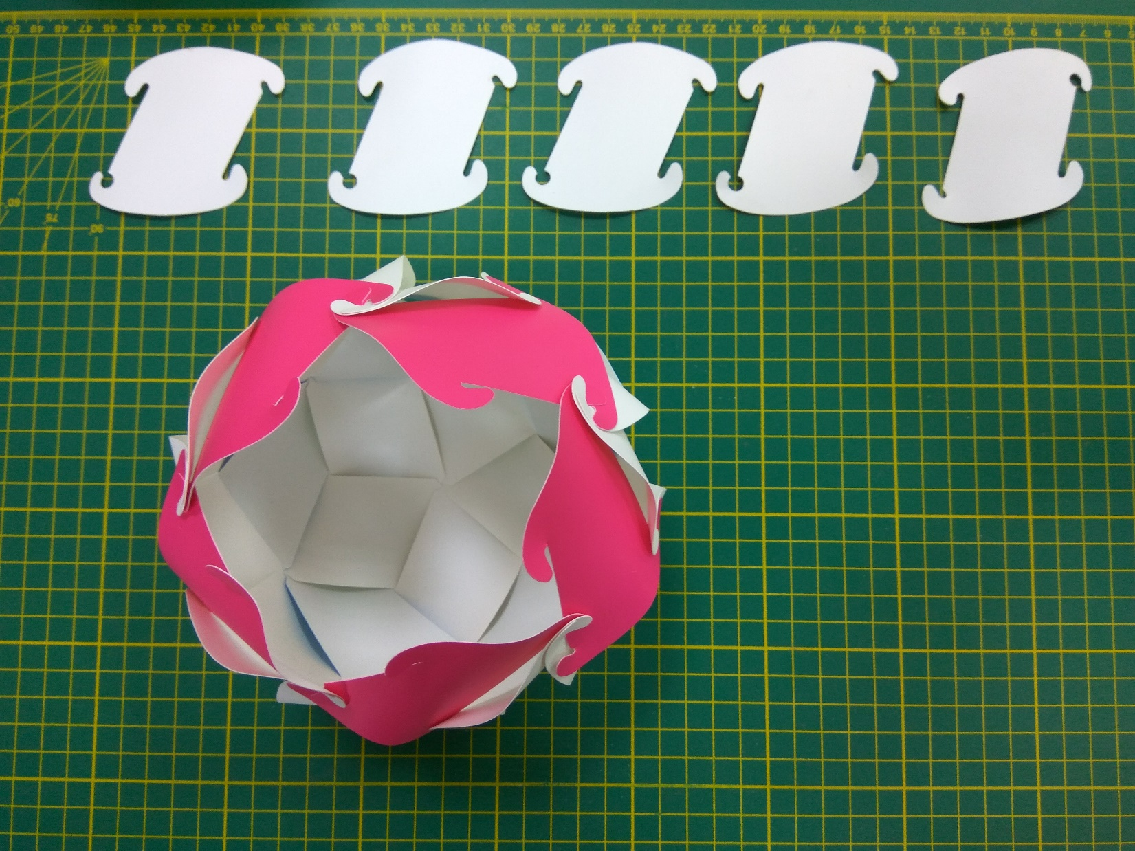

Slide 21
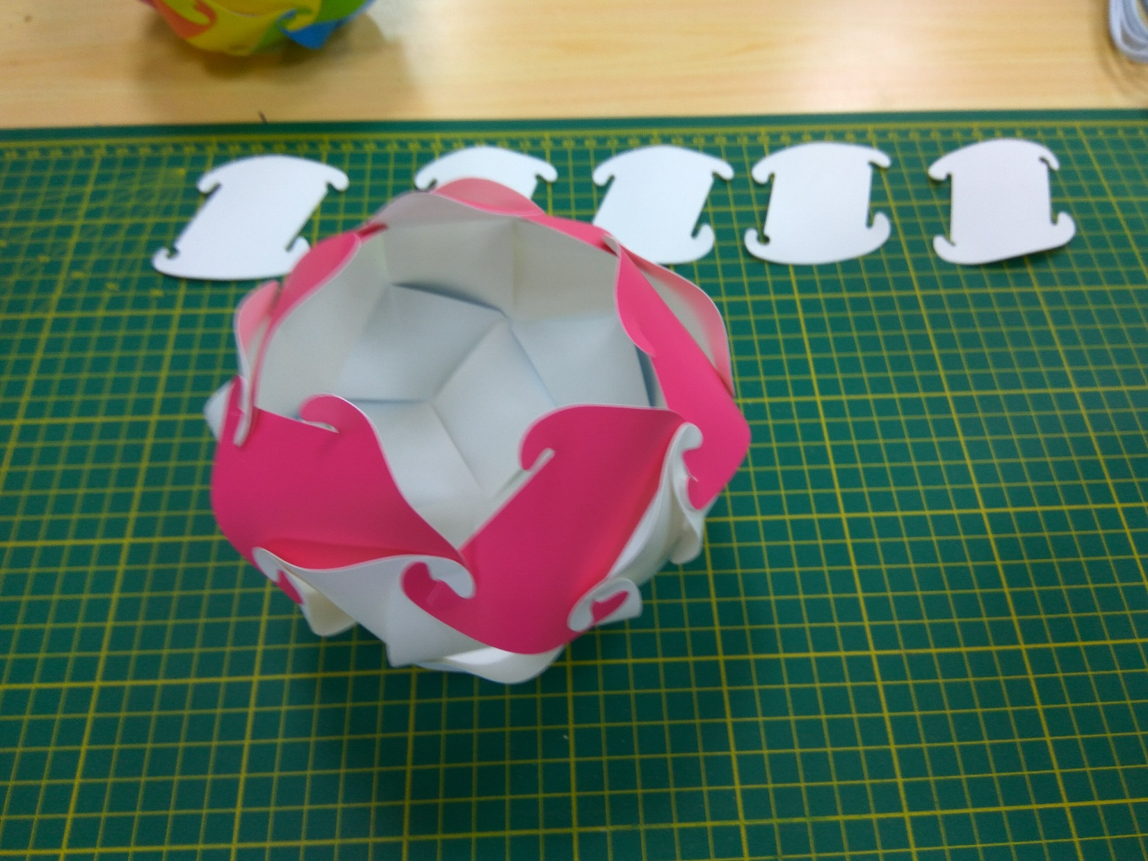
第五層5+
香菇頭配水桶腰
香菇頭是凸的
水桶要藏起來
五個星字缺口

Slide 23
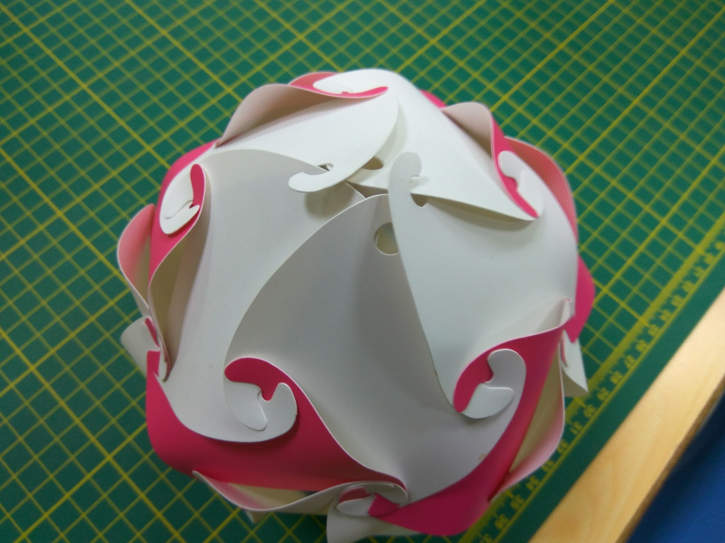

Slide 24
檢查
五個螺旋
三個交叉
球狀立體
對稱

Slide 25
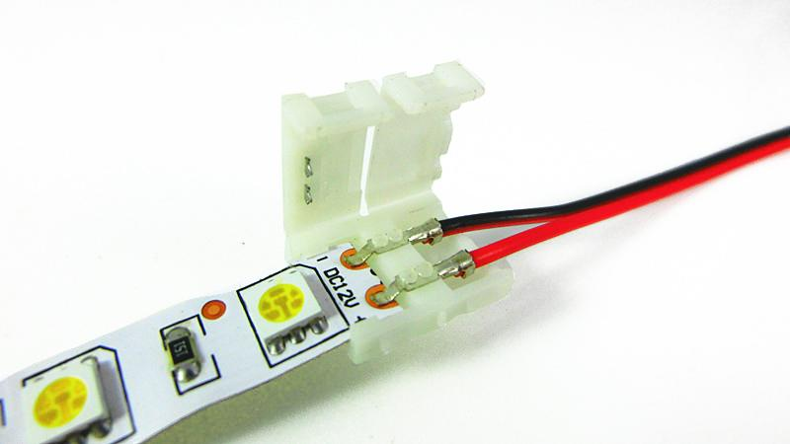
電子電路
5V暖白光LED燈條、USB電源線
紅色為正，接5V電源
黑色為負，GND接地
熱熔膠防焊點斷裂
記得打個小結

Slide 26
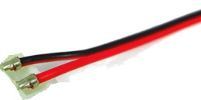
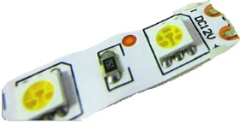
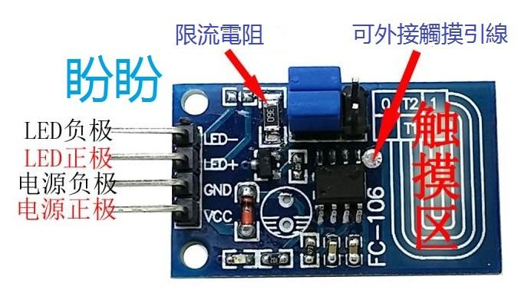
Trial and Error

Slide 27
Trial and Error
T1 1
T2 0

Slide 28


Slide 29


Slide 30
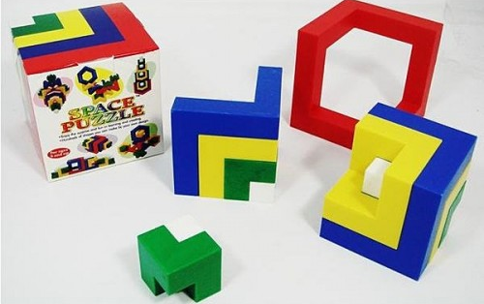
空間大師

Slide 31
材料取得
0.3PP紙
  方舟工藝
  電腦答案卡
USB電源線、LED 燈
  方舟工藝
  電話： 0986-795197(吳小姐)
  網站：http://www.ark-handmade.com/product.php

Slide 32
網路資源
嘉義市自造教育及科技中心網站http://163.27.37.96/maker
Weteach網站https://weteach.edu.tw/enrol/index.php?id=2838
Youtube 關鍵字：luvalamps

Slide 33

感謝聆聽
tnjboxing@gmail.com
Line ID：tnjbox
FB：楊心淵
FB：嘉義市自造教育示範中心社團

